Slide 1
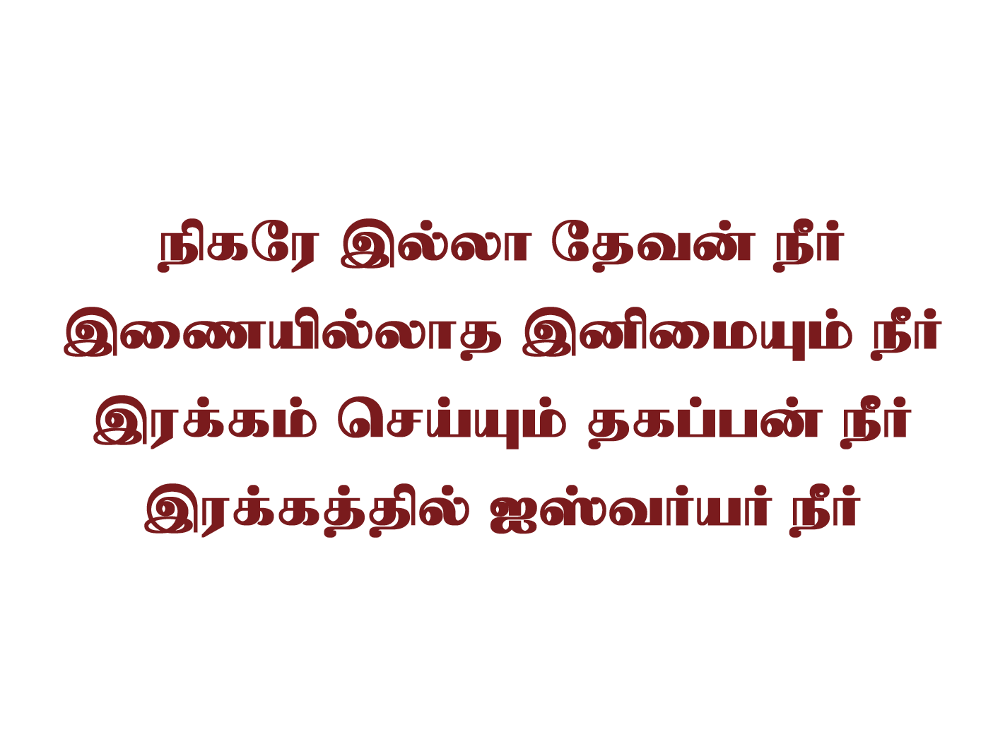
Notes:
Slide 1 - நிகரே இல்லா
Slide 2 - ஆயுள் முழுவதும்
Slide 3 - குறைகளை போக்கிடும்
Slide 4 - வான சேனைகள் தூதர்
Slide 5 - மரண கூரினை

Slide 2
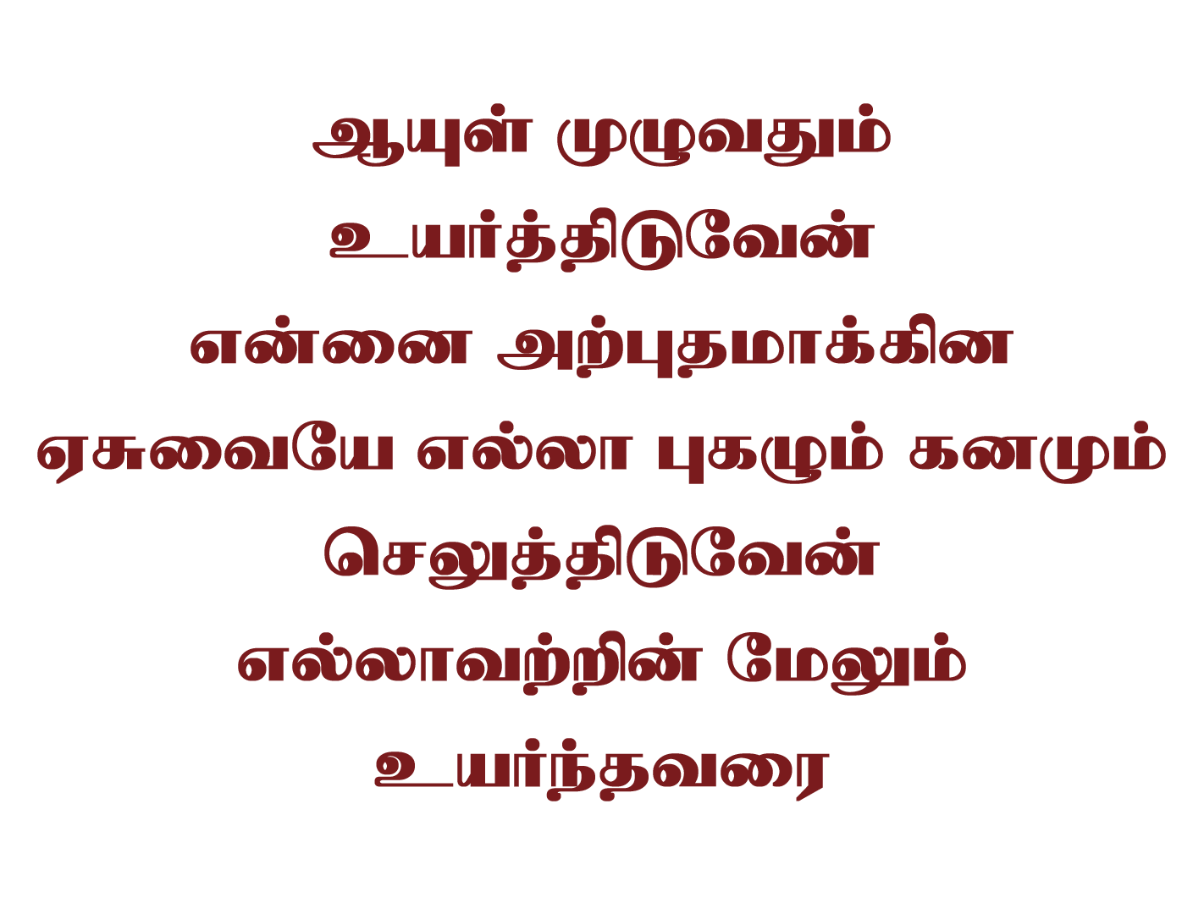
Notes:
Slide 1 - நிகரே இல்லா
Slide 2 - ஆயுள் முழுவதும்
Slide 3 - குறைகளை போக்கிடும்
Slide 4 - வான சேனைகள் தூதர்
Slide 5 - மரண கூரினை

Slide 3
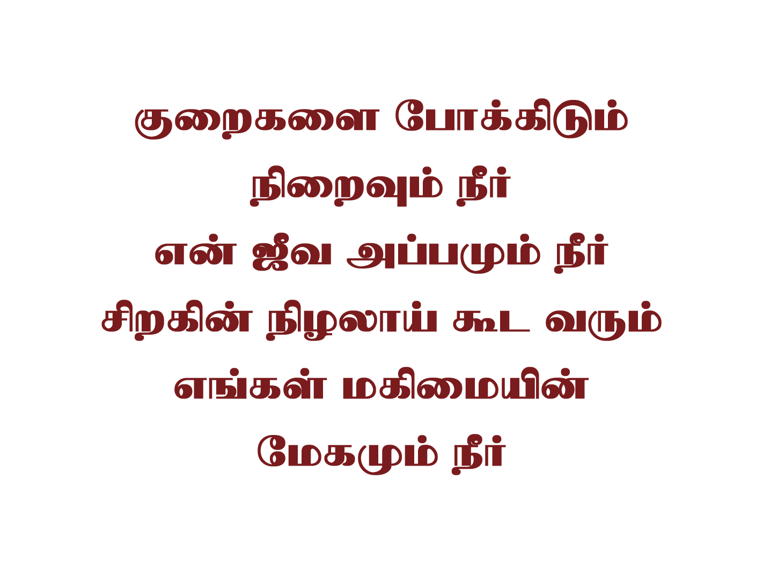
Notes:
Slide 1 - நிகரே இல்லா
Slide 2 - ஆயுள் முழுவதும்
Slide 3 - குறைகளை போக்கிடும்
Slide 4 - வான சேனைகள் தூதர்
Slide 5 - மரண கூரினை

Slide 4
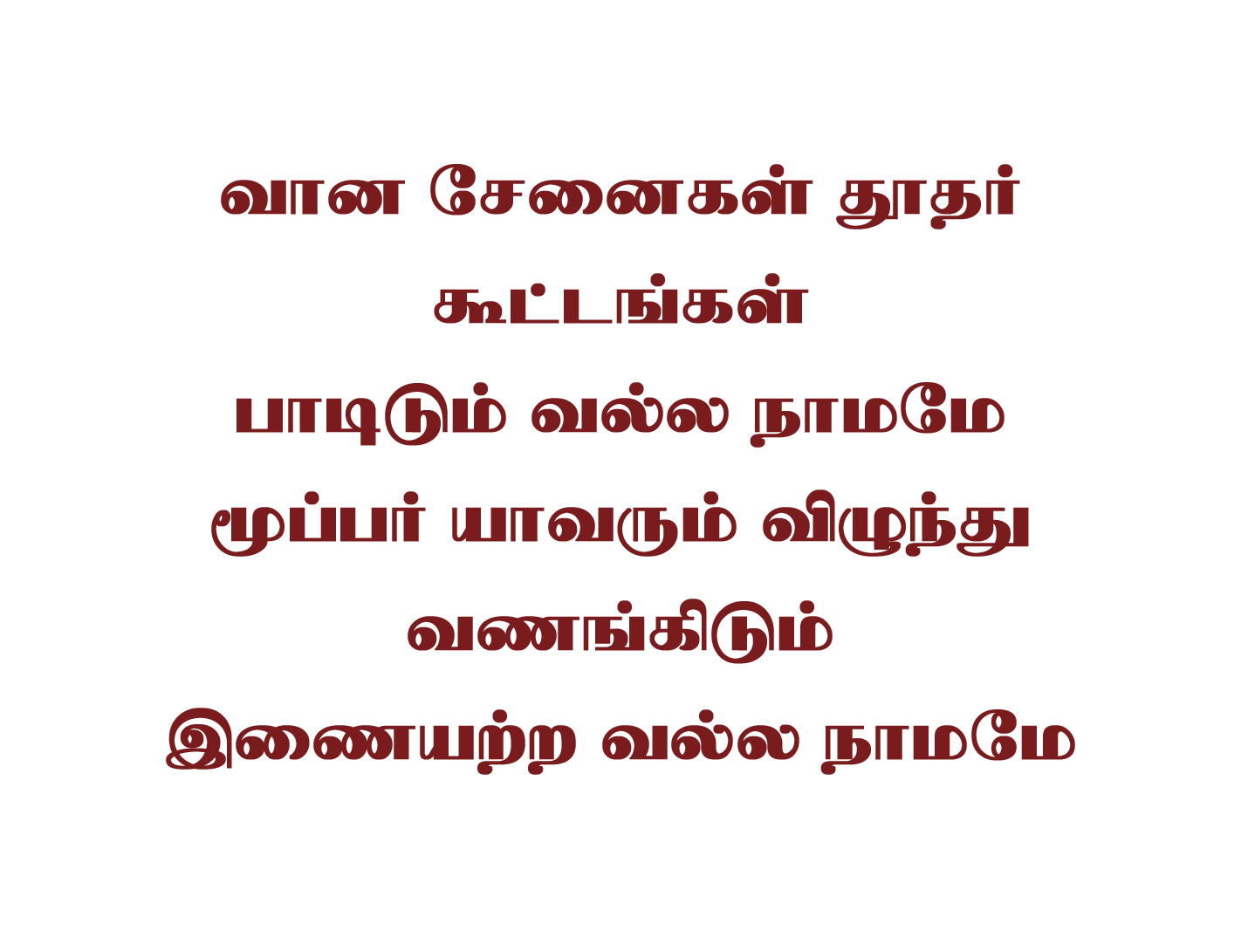
Notes:
Slide 1 - நிகரே இல்லா
Slide 2 - ஆயுள் முழுவதும்
Slide 3 - குறைகளை போக்கிடும்
Slide 4 - வான சேனைகள் தூதர்
Slide 5 - மரண கூரினை

Slide 5
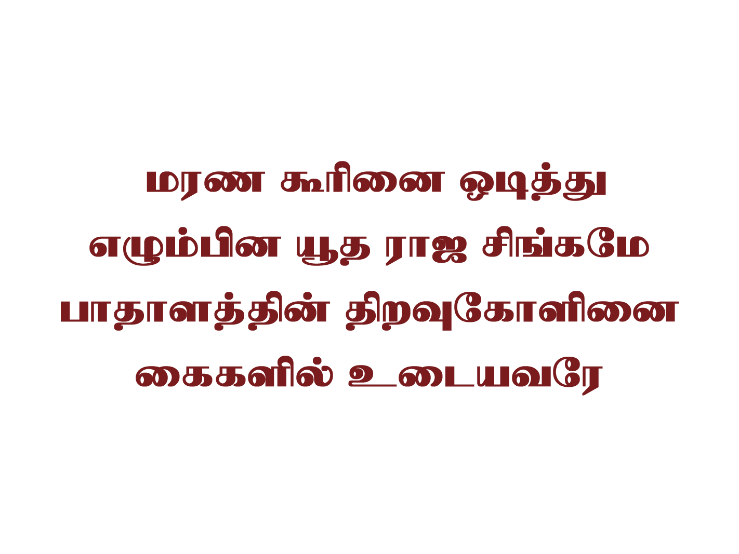
Notes:
Slide 1 - நிகரே இல்லா
Slide 2 - ஆயுள் முழுவதும்
Slide 3 - குறைகளை போக்கிடும்
Slide 4 - வான சேனைகள் தூதர்
Slide 5 - மரண கூரினை

